Slide 1
MELANOMA E GENE BRAF
GENETICA 2 Settembre 2021
Zanier Monica

Slide 2
MELANOMA GENE BRAF
B-Raf proto-oncogene, serine/threonine kinase
Il melanoma è un tumore maligno che si origina dai melanociti della cute e delle mucose, da quelli che costituiscono i nevi o, molto più raramente, dai melanociti posti in sedi extra cutanee (occhio, meningi, orecchio interno, etc...). Il melanoma si sviluppa in tempi successivi attraverso vari stadi di progressione in cui presenta aspetti clinici ed istologici diversi.
si distingue in 4 varietà cliniche:
1. melanoma a diffusione superficiale
2. lentigo maligna melanoma
3. melanoma lentigginoso acrale
4.melanoma nodulare
Le prime tre lesioni iniziano con una diffusione ‘piana’ sulla superficie cutanea, che rappresenta la fase di crescita orizzontale (melanoma piano). Considerato fino a pochi anni or sono una neoplasia rara, oggi mostra una incidenza in crescita costante . Nelle Regioni italiane settentrionali la mortalità per melanoma cutaneo è – per entrambi i sessi - circa il doppio di quella registrata nelle Regioni meridionali
Fonte EpiCentro ISS
BRAF is a member of the RAF family.
RAF genes form part of the RAS/RAF/MEK/ERK MAP kinase signaling cascade
(cell cycle progression and cell proliferation)
Variants in BRAF have been associated with various cancers, with malignant melanoma .The most common variant (over 80% of all variants) in melanoma was in codon 600,
The V600E variant has elevated kinase activity that transforms cells and generates tumors
This discovery led to the development and approval of the BRAF V600E inhibitor Vemurafenib
( Le mutazioni nel gene BRAF si traducono in proteine BRAF attivate in maniera costitutiva che possono causare la proliferazione cellulare senza fattori di crescita associati)
Fonte PGKB

Slide 3
IL CONTRIBUTO DI ZEBRA-FISH
To directly test the role of activated BRAF in nevus and melanoma development,we have generated transgenic zebrafish
expressing the most common BRAF mutant form under the control of the melanocytemitfa pro- moter. Expression of mutant, but not wild-type, BRAF led to dramatic patches of ectopic melanocytes,which
we have termed fish (f)-nevi.
BRAF Mutations Are Sufficient to Promote
Nevi Formation and Cooperate with p53 in the
Genesis of Melanoma Current Biology, Vol. 15, 249–254, February 8, 2005, ©2005 Elsevier Ltd All rights reserved. DOI 10.1016/j.cub.2005.01.031

Slide 4
Improved Survival with Vemurafenib in Melanoma with BRAF V600E Mutation
ARTICOLO
Studio clinico randomizzato fase 3 (E-MD-R/B)
675 pazienti con melanoma metastatico non trattato in precedenza positività per mutazioneV600E
Braccio Vemurafenib 960mg 2/die
Braccio Dacarbazina 1000 mg EV
End-point primari sopravvivenza globale e sopravvivenza libera da progressione
End-point secondari tasso di risposta/durata risposta /sicurezza
Analisi intermedia dopo 98 decessi. Analisi finale dopo 196 decessi

Slide 5
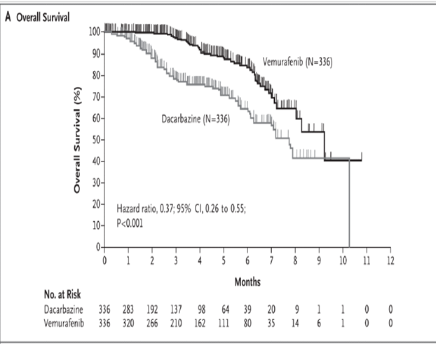
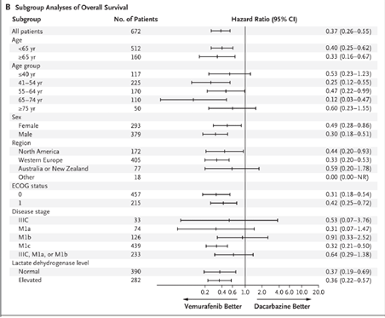
Sopravvivenza Globale
At 6 months, overall survival was 84% in the
vemurafenib group and 64% in the dacarbazine group

Slide 6
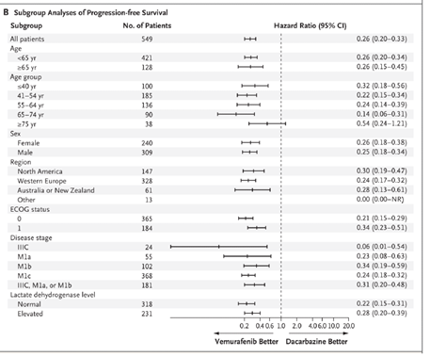
Sopravvivenza libera da progressione
The median
progression-free survival was 5.3 months for vemurafenib and 1.6 months for dacarbazine

Slide 7
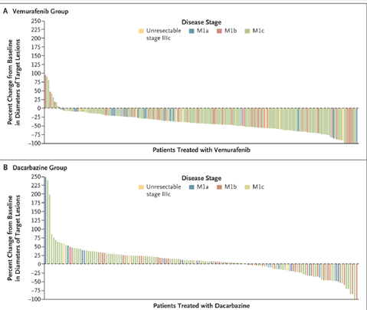
DIAMETRO DELLE LESIONI IN NEGATIVO PER VEMURAFENIB
In the interim analysis
for overall survival and final analysis for progression-free survival, vemurafenib was associated
with a relative reduction of 63% in the risk of death and of 74% in the risk of either death or
disease progression, as compared with dacarbazine . After review of the interim analysis by an independent data and safety monitoring board, crossover from
dacarbazine to vemurafenib was recommended.

Slide 8
REAZIONI AVVERSE
Common adverse events associated with vemurafenib were arthralgia, rash, fatigue, alopecia, keratoacanthoma or squamous-cell carcinoma, photosensitivity, nausea, and
diarrhea; 38% of patients required dose modification because of toxic effects

Slide 9
GENETICA APPLICATA ALLA PRATICA CLINICA
Vemurafenib è indicato in monoterapia per il trattamento di pazienti adulti con melanoma inoperabile o metastatico positivo alla mutazione del BRAF V600
Prima di iniziare la terapia con vemurafenib, si deve accertare la presenza della mutazione BRAF V600 nel tessuto tumorale dei pazienti mediante un test validato
(cobas® 4800 BRAF V600 Mutation Test)
Studi clinici e non-clinici con analisi di sequenziamento retrospettive hanno dimostrato che il test rileva con minore sensibilità anche le mutazioni meno comuni BRAF V600D e V600K
Fonte RCP AIFA Zelobraf 240mg (Vemurafenib AIC 2012)

Slide 10
FINE
Pazienti selezionati per presenza/assenza di specifiche mutazioni V600E
Farmaci in grado di legarsi a bersagli specifici (BRAF-MEK)
MAGGIORE PROBABILITA’ DI SUCCESSO TERAPEUTICO
RISPETTO A TERAPIE NON SELETTIVE
(Dacarbazina citostatico/alchilante/attivazione/ tossicità midollare/difficoltà di allestimento)

